Slide 1


PRISES EN CHARGE SMUR ET LARYNGITE AIGÜE DE L’ENFANT
Dr MARTIAL Audrey
Notes:
Etude sur une pathologie bénigne : laryngite aigüe de l’enfant donc entre 6 mois et 3 ans, le but étant de regarder si les prises en charge sont conformes aux recommandations et si des scores intégrés à SMUR-T@b pourraient être utiles

Slide 2
LARYNGITE AIGUE ET SMUR
154 patients en intervention primaire
LARYNGITE AIGUE DE L’ENFANT 6 mois à 3 ans
77 fiches
51 ♂ (66%)
26 ♀ (34%)
Etude sur les fiches SMUR-T@b du Grand Est de 2019 jusqu’au 2/10/2022
Age médian : 0/1?
Notes:
Problème concernant l’âge : en-dessous de 1an, pas de possibilité de rentrer âge précis donc 0 ou 1an, sera corrigé dans la prochaine version de ST : V4

Slide 3
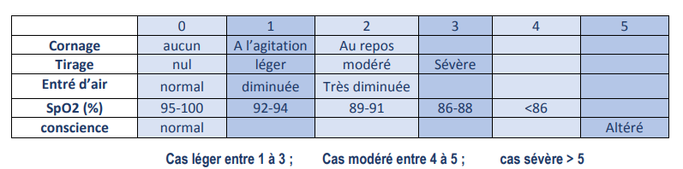
SCORE DE WESLEY MODIFIE
Notes:
Recommandations dans la laryngite

Slide 4
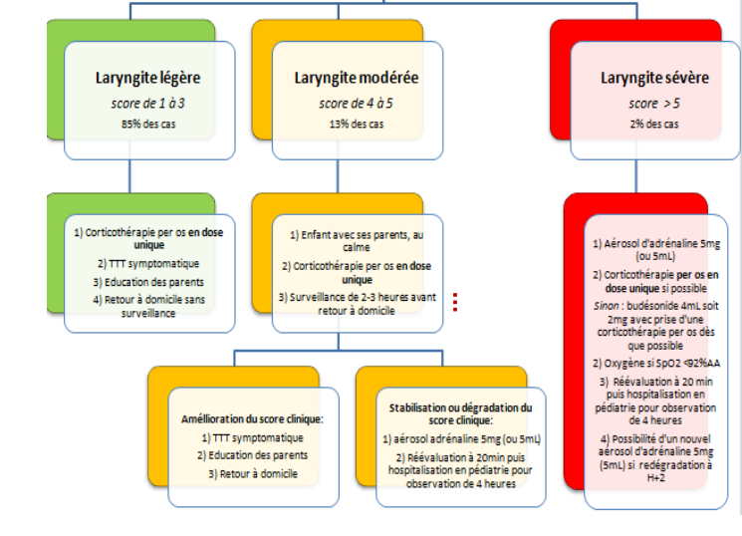
Notes:
Avec conduite à tenir selon la gravité

Slide 5
TRANSPORT ET DEVENIR
77 patients
Non transportés
24 (31%)
Transportés
53 (69%)
Soins sur place
Avec médicalisation
28 (53%)
Sans médicalisation
24(45%)
Paramédicalisation
1 (2%)
Notes:
Quid des patients transportés de façon non médicalisés : quels traitements ont-ils reçu, présentaient-ils des signes de gravité?

Slide 6
SOINS SUR PLACE
24
3 ADRENALINE et CELESTENE
6 : aucun traitement
18 : corticoïdes seuls (dont 1 en IV)
1 avec saturation à 93%
Saturation normale
Notes:
Parmi les soins sur place : 3 patients ont reçu de l’ADRENALINE alors que dans les recos, cela mérite une surveillance puis une hospitalisation
Aucun traitement : ttt déjà donné par les parents?

Slide 7
Transports non médicalisés
(6 AP/18 VSAV)
24
11 non renseignées
4 avec ADRENALINE
8 CELESTENE sans ADRENALINE
Néonatalogie, dyspnée de repos et toux grasse, saturation Nle
Pas de destination, ATROVENT, CELESTENE, SALBUTAMOL, sat Nle, ronchis
SAU, aucun examen, saturation à 86%
SAU, saturation Nle, dyspnée de repos, toux grasse
1 VENTOLINE seule
21 vers SAU/UHCD, 2 vers néonatalogie et 1 non renseignée
Notes:
4 patients ont reçu de l’ADRE et ont été non médicalisés dont 1 avec désaturation, pourquoi?
1 patient a reçu de la VENTOLINE : en-dehors des recos

Slide 8
Paramédicalisé
ADRENALINE
Toux sèche, saturation Nle
Notes:
Prise en charge conforme aux recos

Slide 9
Transports médicalisés
28
1 vers soins intensifs néonat (ATROVENT, CELESTENE, VENTO, sat Nle, toux sèche)
27 vers SAU/UHCD
9 ADRENALINE (dont 1 avec sat à 89% et Glasgow 14)
12 corticoïdes
11 : aucun ttt
3 ATROVENT et/ou β2
Notes:
11 dossiers qui ne contiennent aucun ttt : donné à domicile par les parents?
3 dossiers avec ATROVENT et/ou B2 : en-dehors des recos

Slide 10
POINTS IMPORTANTS ET AVENIR
SMUR-T@b = base de données importante et rare concernant la pédiatrie en préhospitalier
Focus laryngite aigue : prises en charge parfois non cohérentes avec éléments du dossier (ADRENALINE et médicalisation)
Axe d’amélioration : complétude des traitements, âge des nourrissons en-dessous de 1 an, intégration du score de Wesley
Chainage possible avec dossiers hospitaliers pour travaux de thèse, mémoire…
Idées pour recherches futures : traumatologie pédiatrique, état de mal épileptique

